Slide 1
Oracle DataGuard

Slide 2

عناوین مطالب
خلاصه ای از مراحل پیاده سازی و تنظیمات
حالات تغییر نقش پایگاه داده اصلی و آماده به کار
فرایند انتقال نقش
Data Guard Broker
نظارت و مدیریت گارد داده
مزایای Data Guard
موارد استفاده (نرم افزار های مالی)
جمع بندی و نتیجه گیری
معرفی دیتاگارد
اجزا تشکیل دهنده Oracle Data Guard
انواع پایگاه دادهStandby
سناریو جایگزینی پایگاه داده
معماری دیتاگارد
نحوه اعمال redoها در physical
نحوه اعمال SQLها در logical
حالت های حفاظت Oracle Data Guard

Slide 3
معرفی دیتاگارد
دسترسی بالا، حفاظت از داده‌ها و بازیابی بلایا را برای داده‌های سازمانی تضمین می‌کند.
مجموعه ای جامع از خدمات را ارائه می دهد که یک یا چند پایگاه داده آماده به کار را ایجاد، نگهداری، مدیریت و نظارت می کند
پایگاه داده های آماده به کار (standby) را به عنوان کپی از پایگاه داده تولید نگهداری می کند.
اگر پایگاه داده production در دسترس نباشد، DG می تواند هر پایگاه داده آماده به کار را به نقش production تغییر دهد

Slide 4
اجزا تشکیل دهنده Oracle Data Guard
Primary Database : پایگاه داده production
Standby Database : کپی از پایگاه داده primary
Redo Log : تمام تغییرات ایجاد شده در پایگاه داده primary را ثبت می کند
Data Guard Broker : پیکربندی های Data Guard را مدیریت و نظارت می کند

Slide 5
انواع پایگاه دادهStandby
پایگاه دادهPhysical standby : عملیات یکسان سازی به صورت بلاک به بلاک انجام شده و تمامی فیزیک دیتاها و ساختار ها از طریق ارسال redo log fileها منتقل میشود
Logical standby database : عمیات را به صورتschema به schema انجام و دستورات عینا در پایگاه داده ها اجرا می شود. مشابه replication
Snapshot standby database : عملیات یکسان سازی به صورت بلاک به بلاک انجام می شود و میتوان نقاطی برای بازگشت به حالت های قبل در نظر گرفت. معمولا برای دیپلوی و تست بر روی دیتابیس اصلی بکار می رود.

Slide 6
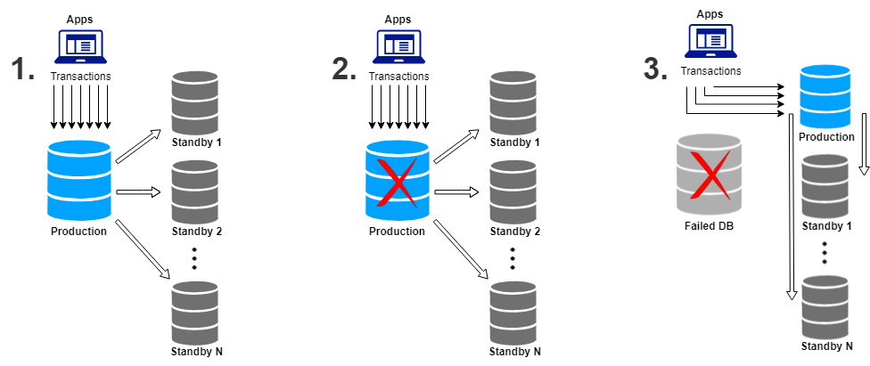
سناریو جایگزینی پایگاه داده
یک دیتابیس اصلی و تعدادی دیتابیس جایگزین موجود می باشد که این تعداد میتواند از 1 تا 30 عدد متغیر باشد.
دیتابیس اصلی fail می شود
یکی از دیتابیس های Standby به صورت Production اقدام به پاسخگویی میکند و جایگزین دیتابیس اصلی می شود

Slide 7
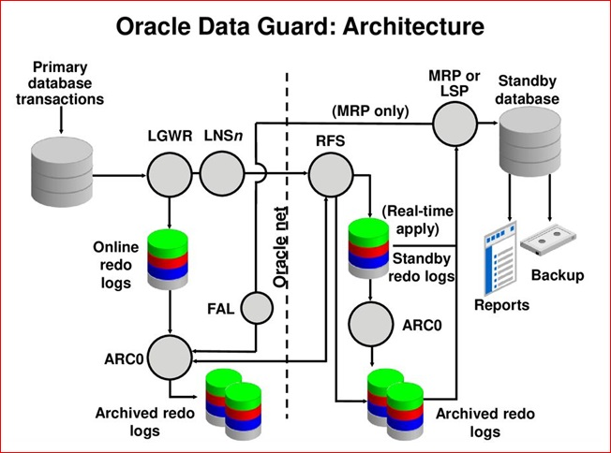
معماری دیتاگارد

Slide 8
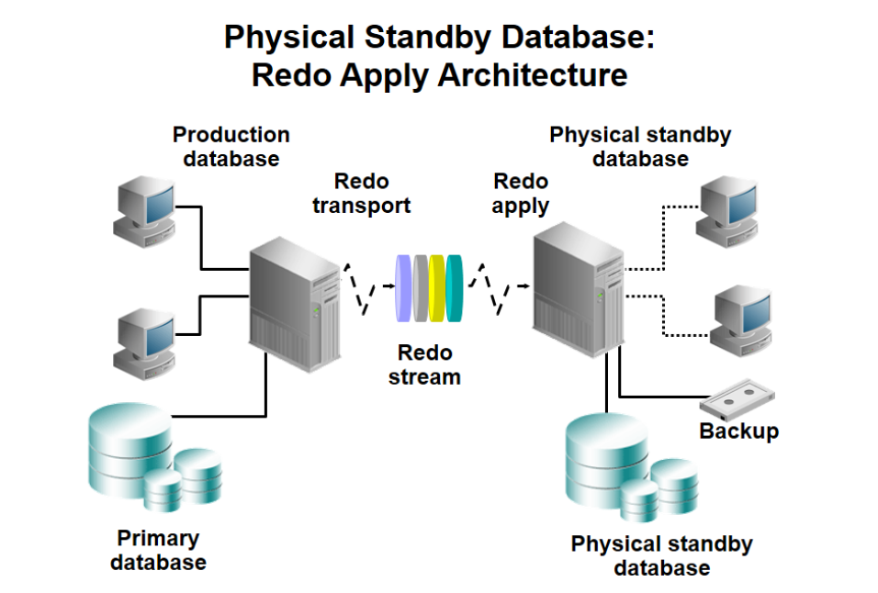
نحوه اعمال redoها در physical

Slide 9
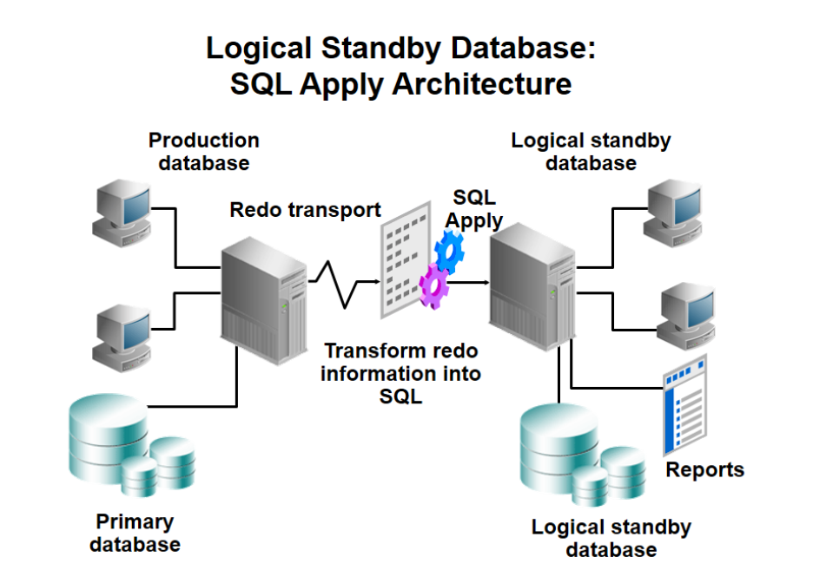
نحوه اعمال SQLها در logical

Slide 10
حالت های حفاظت Oracle Data Guard
Maximum Protection : بالاترین سطح حفاظت از داده ها، صفر بودن از دست دادن داده
Maximum Availability : حفاظت از داده ها را با کمترین تأثیر بر پایگاه داده اولیه تضمین می کند
Maximum Performance : کمترین تأثیر بر عملکرد پایگاه داده primary، بالقوه برای حداقل از دست دادن داده

Slide 11
خلاصه ای از مراحل پیاده سازی و تنظیمات
تنظیم اولیه پایگاه داده های primary و standby
تنظیمات شبکه و پیکربندی listener ها
پیکربندی پایگاه داده primary را برای Data Guard
کپی تمامی ویژگی ها و داده های پایگاه داده primary به پایگاه داده standby
پیکربندی پایگاه داده standbyرا برای Data Guard
شروع Redo Apply در پایگاه داده standby
پیکربندی broker

Slide 12
حالات تغییر نقش پایگاه داده اصلی و آماده به کار
Switchover : تغییر نقش کنترل شده و برنامه ریزی شده بین پایگاه های داده اولیه و آماده به کار
Failover : انتقال نقش اضطراری در صورت خرابی پایگاه داده اولیه

Slide 13
فرایند انتقال نقش
: Failover
شناسایی خرابی پایگاه داده primary
آغاز پروسه failover
تکمیل انتقال نقش
بازیابی پایگاه داده اولیه fail شده ا به عنوان یک پایگاه داده standby جدید
: Switchover
آماده سازی پایگاه داده های primary و standby
آغاز تعویض
تکمیل انتقال نقش
بررسی نقش های جدید

Slide 14
Data Guard Broker
ابزار مدیریت متمرکز
عملیات دیتاگارد را ساده و خودکار می کند
حالت های حفاظتی را نظارت و اجرا می کند
رابط های خط فرمان و گرافیکی را ارائه می دهد

Slide 15
نظارت و مدیریت دیتاگارد
استفاده از بروکر دیتاگارد برای مدیریت متمرکز
نظارت بر عملکرد و سلامت دیتاگارد
مدیریت انتقال نقش
پیکربندی و مدیریت پایگاه داده های standby اضافی

Slide 16
مزایای Data Guard
در دسترس بودن بالا و حفاظت از داده ها
بازیابی فاجعه و تکثیر داده ها
انتقال نقش های انعطاف پذیر
مدیریت و نظارت ساده
پشتیبانی از حالت های مختلف حفاظتی

Slide 17
موارد استفاده (نرم افزار های مالی)
یکپارچگی و بازیابی داده ها را برای داده های مالی مهم تضمین می کند
در صورت بروز بلایای طبیعی یا خرابی سیستم، بازیابی بلایا را فراهم می کند
زمان خرابی را در طول تعمیر و نگهداری برنامه ریزی شده به حداقل می رساند
از مقیاس پذیری در دوره های اوج ترافیک پشتیبانی می کند
خطر از دست رفتن اطلاعات به دلیل خرابی سیستم را کاهش می دهد

Slide 18
جمع بندی و نتیجه گیری
Oracle Data Guard راه حل قوی در دسترس بودن و حفاظت از داده ها
یکپارچگی، در دسترس بودن و بازیابی داده ها را تضمین می کند
بازیابی فاجعه و تکثیر داده ها را تسهیل می کند
انتقال نقش انعطاف پذیر و مدیریت ساده را ارائه می دهد

